Slide 1
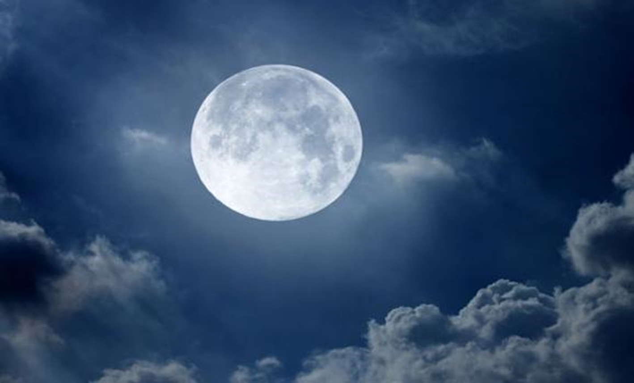
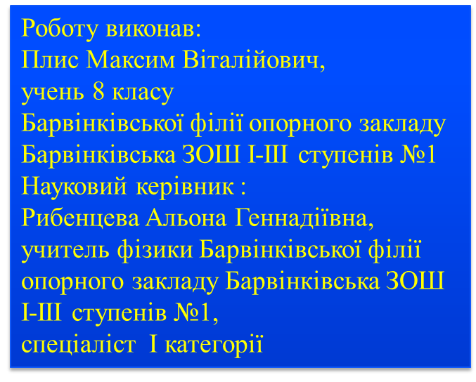
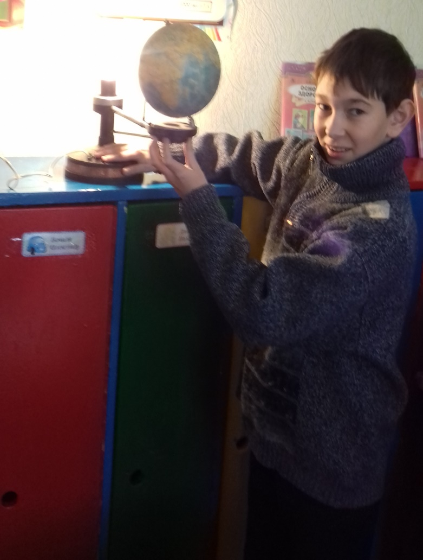
Міністерство освіти і науки України
Департамент науки і освіти Харківської облдержадміністрації
Харківське територіальне відділення МАН України
МІСЯЦЬ ЯК НЕБЕСНЕ ТІЛО: РУХ, ФАЗИ,
ЗАТЕМНЕННЯ ТА ЙОГО ВІДТІНКИ

Slide 2
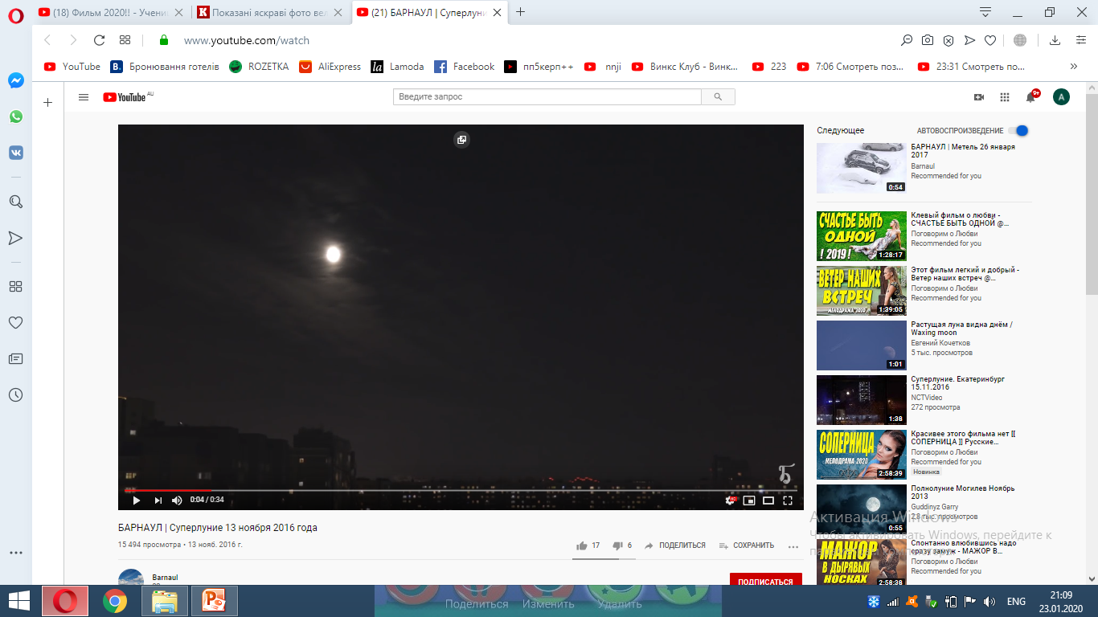
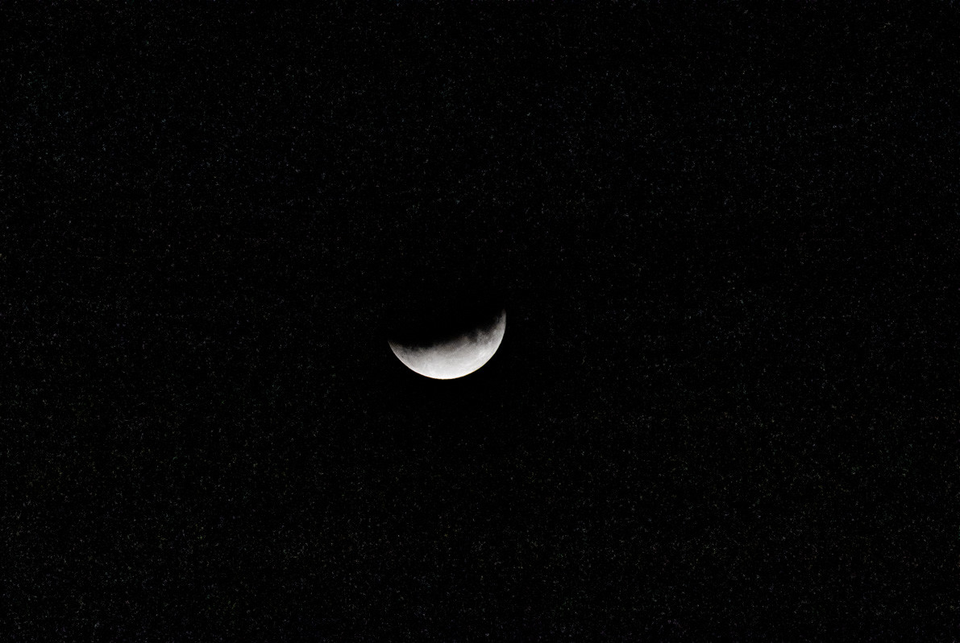
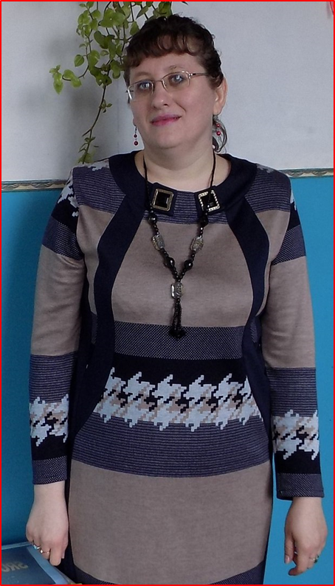
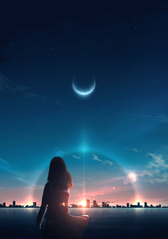
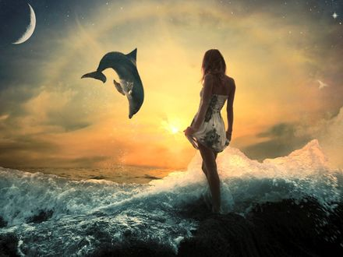
Кожного вечора та вночі до самого ранку люди бачать на небі Місяць. Але не кожна особистість знає, що собою представляє супутник Землі. Яка причина його світіння? Чому Місяць може здаватися білим, жовтим, рожевим, синім або зовсім його не видно на небосхилі? Які рухи здійснює протягом одного періоду зміни власних фаз?
Рибенцева А. Г.

Slide 3
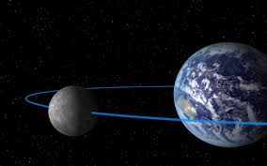
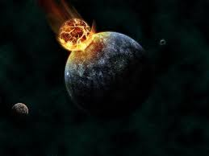
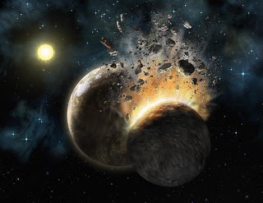
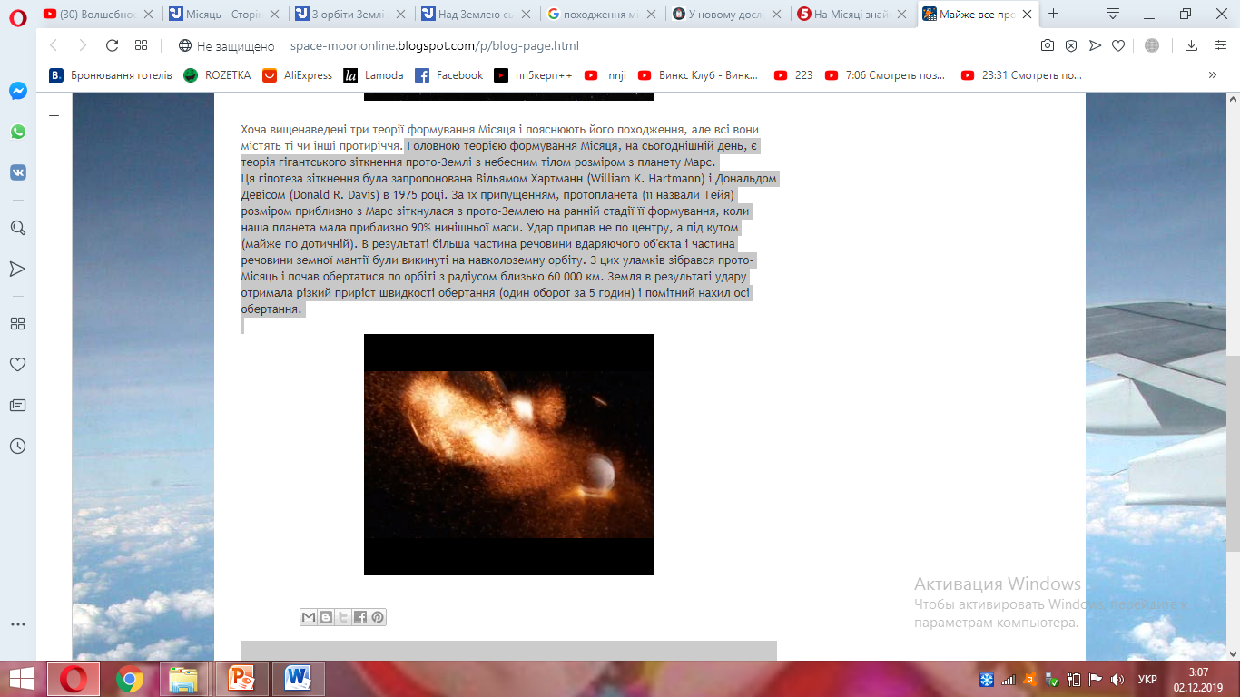
Походження Місяця
Земля
Місяць
За припущенням Вільямом Хартманн і Дональдом Девісом в 1975 році, 4 міліарди років тому протопланета (її назвали Тейя) розміром приблизно з Марс зіткнулася з прото-Землею на ранній стадії її формування, коли Земля мала приблизно 90% нинішньої маси. Удар припав не по центру, а під кутом (майже по дотичній). В результаті Тейя була зруйнована, більша частина її речовини та частина речовини земної мантії були викинуті на навколоземну орбіту. Земна гравітація притягнула уламки на орбіту планети Земля, з цих уламків зібрався прото-Місяць і почав обертатися по орбіті з радіусом близько 60 000 км. Земля в результаті удару отримала різкий приріст швидкості обертання (один оберт за 5 годин) і помітний нахил вісі обертання.

Slide 4
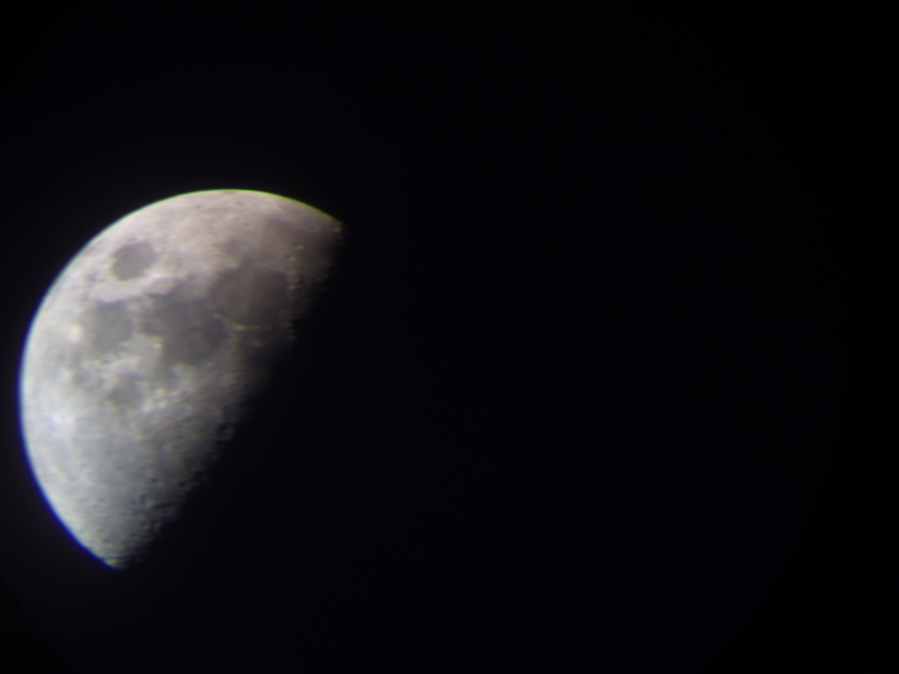
Об’єкт дослідження – небесне тіло Місяць.
Предмет дослідження – рух та фази природного супутника Землі, його затемнення та відтінки.

Slide 5
Актуальність полягає у важливості вивчення Місяця як небесного тіла, розумінні особливостей його руху відповідно фазам, причини затемнення та зміни відтінків. У процесі дослідження вирішені завдання: зібрано та проаналізовано інформацію, про те, чим насправді є Місяць, вивчено фактори, що впливають на відтінки супутника Землі, проведено спостереження неозброєним оком та за допомогою телескопа (великого шкільного рефрактора) за небесним об’єктом та досліджено його руху відповідно фаз та пояснена природа затемнень.

Slide 6
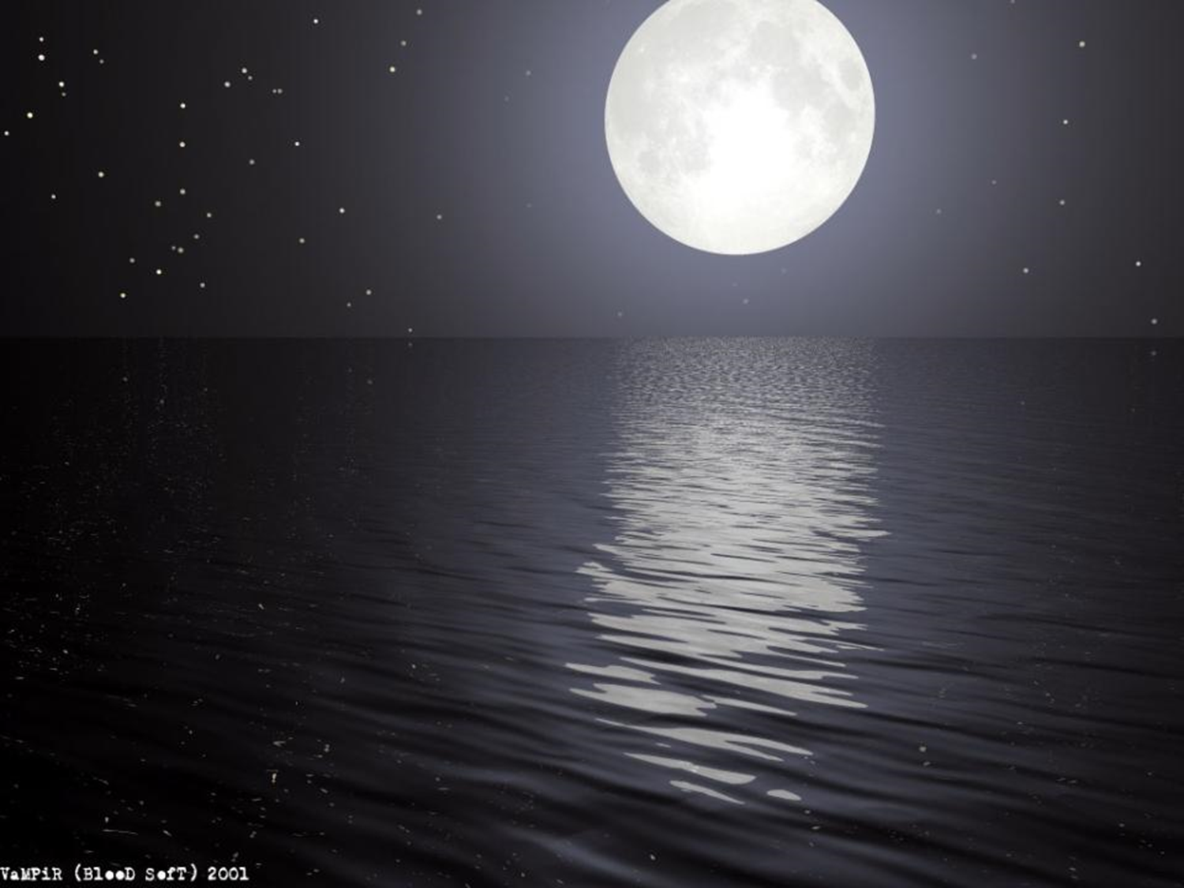
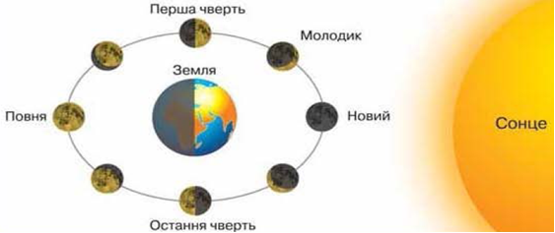
ФАЗИ МІСЯЦЯ
Захід
Схід
У процесі дослідження було встановлено, що Місяць у фазі «Новий» (чорна куля, її зовсім не видно, коли Місяць на стороні Сонця) знаходиться весь час на півночі.

Slide 7
Сонячне затемнення
Затемнення Сонця астрономічне явище, яке відбувається, коли Місяць знаходиться між Сонцем і Землею і тим самим затьмарює сонячне світло.

Slide 8
Сонячне затемнення
Видимість у містах України
Ця таблиця відображає дані про видимість затемнень у містах України. Наводяться дані про відсоток затемнення у максимальній фазі та час (UTC).
Затемнення | Київ | Львів | Одеса | Донецьк
Сонячне затемнення 21 червня 2020 року | 1.4% 5:51 | 0% 5:47 | 5% 5:45 | 8% 5:52
Сонячне затемнення 10 червня 2021 року | 5% 11:15 | 5% 10:59 | 0.2% 11:16 | 2% 11:33
Сонячне затемнення 25 жовтня 2022 року | 51% 10:36 | 42% 10:29 | 47% 10:41 | 57% 10:49
Сонячне затемнення 29 березня 2025 року | 0% | 2% 11:29 | 0% | 0%
Сонячне затемнення 2 серпня 2027 року | 27% 9:34 | 35% 9:26 | 39% 9:37 | 26% 9:45

Slide 9
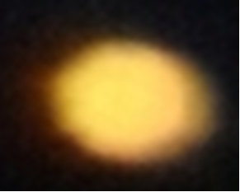
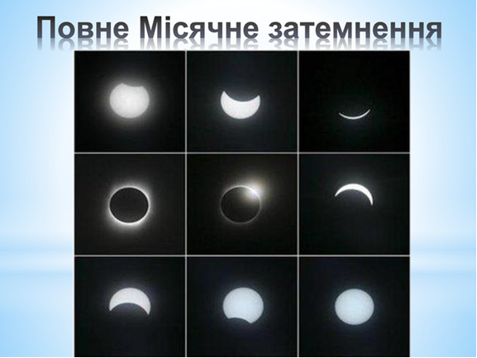
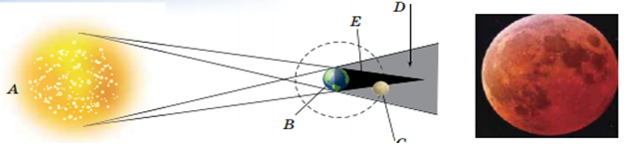
Місячне затемнення
Місячне затемнення — астрономічне явище, яке відбувається, коли Земля перебуває між Сонцем і Місяцем і Місяць потрапляє в тінь чи напівтінь Землі. Під час часткового входження Місяця в земну тінь місячне затемнення називають частково тіньовим, а під час повного входження – повним тіньовим затемненням.

Slide 10
Відтінки Місяця
16 листопада 2019 року було взято інтерв’ю у доцента кафедри астрономії та космічної інформатики фізичного факультету Харківського національного університету імені В. Н. Каразіна, кандидата фізико-математичних наук Станкевича Дмитра Геннадійовича і з'ясовано, що відтінки небесного тіла залежать від атмосфери Землі.
Місяць не виділяє світло самостійно, поверхня супутника лише відбиває сонячне світло. Зазвичай воно сріблясто-біле, але може бути й червоним. Так буває в моменти місячного затемнення, коли супутник потрапляє в земну тінь.

Slide 11
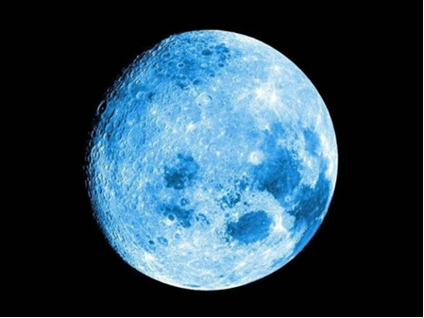
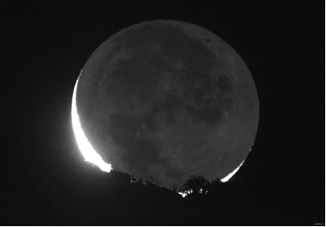
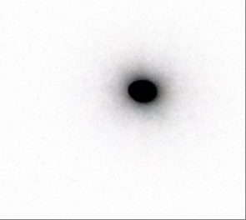
Відтінки Місяця
Колір місячної поверхні - це колір реголіту, поверхневого ґрунту. Відтінки Місяця змінюються не лише в період місячних затемнень, а в результаті, виверження вулканів, внаслідок дії людей, які спалюванням відходів, роботою заводів, внаслідок використання різної зброї та експериментів змінюються відтінки супутника Землі від рожевого до жовтого, протягом спостережуваного періоду з липня 2019 року по березень 2020 року, Місяць неодноразово змінював відтінок. Дане спостереження дає право стверджувати, що білий відтінок Місяця спостерігається, тоді, коли в атмосфері Землі не відбувається ніяких відхилень.

Slide 12
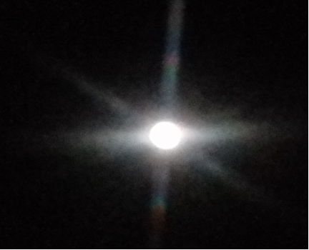
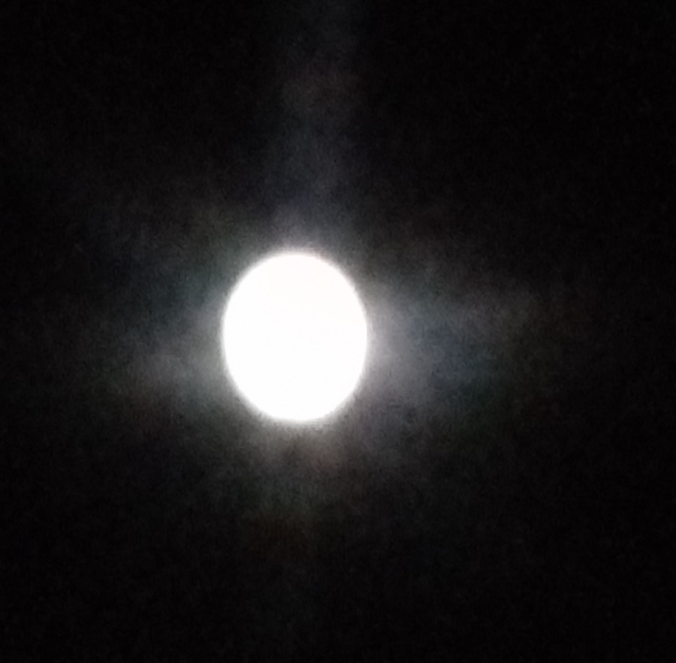
Гало в м. Барвінкове 11.10.2019
Гало - оптичне явище, що виникає внаслідок заломлення та відбиття світла в льодяних кристалах, і спостерігають його найчастіше в атмосфері у перисто-шаруватих хмарах. Найпоширеніша форма гало — світле слабо забарвлене коло навколо Місяця. Його поява свідчить про зміни в погоді - похолодання, прихід вологих атмосферних фронтів. Дане явище спостерігалося в м. Барвінкове Харківської області 11 жовтня 2019 року та 2 грудня 2019 року і було передвісником похолодання та появою снігу.

Slide 13
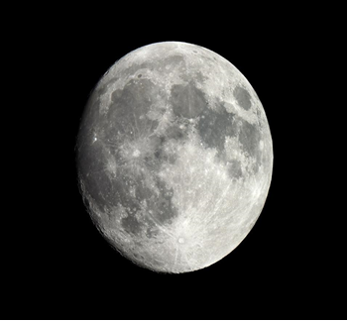
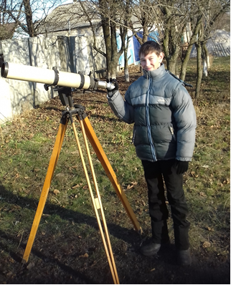
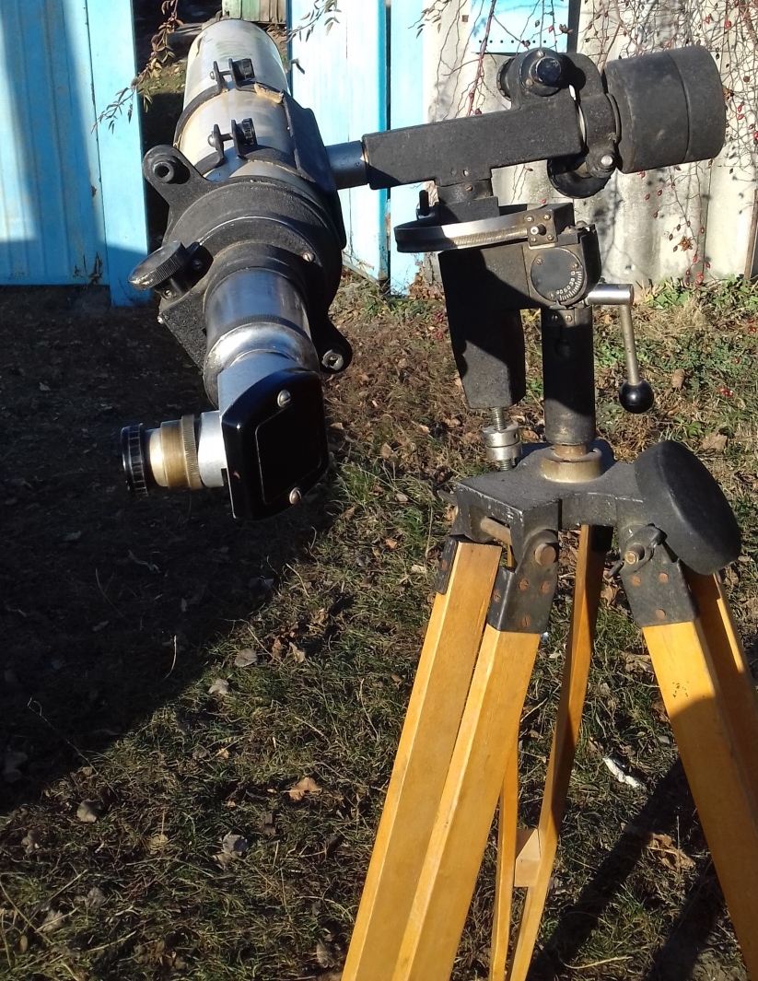
Спостереження за Місяцем
Великий шкільний рефрактор (телескоп)

Slide 14
